Slide 1
Tutorials
Anaconda / Jupyter notebook / Pytorch

Slide 2
Contents
Anaconda
Install virtual environment (Pytorch, Jupyter notebook, matplotlib)
Jupyter notebook tutorial
.ipynb files and python
Anaconda virtual environment and kernel
Pytorch tutorial
Basic component

Slide 3
Anaconda
Anaconda 란?
통계관련 프로그램인 Python 및 R 을 보다 편리하게 사용할 수 있도록 도와주는 프로그램
Conda 를 통해 다양한 언어들의 package, dependency, environment 를 관리할 수 있다.
수업에서의 사용 방향:
가상환경 만들기
수업에 필요한 프로그램을 명령어만으로 설치 ( jupyter notebook, pytorch, matplotlib 등)
Jupyternotebook 을 실행하여 실습 수업 진행

Slide 4
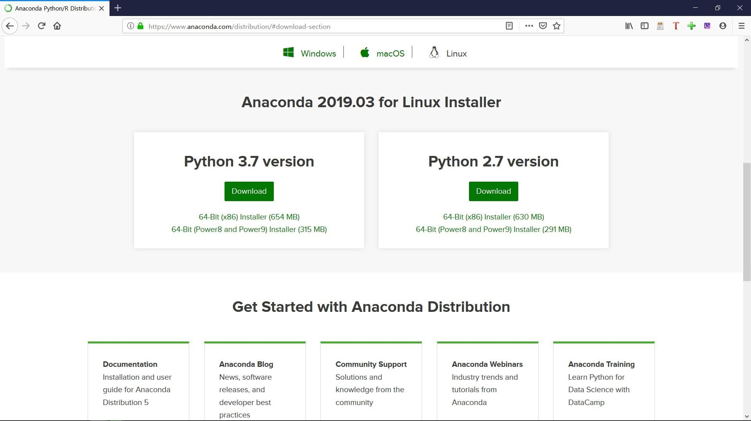
Anaconda

Slide 5
Anaconda
설치 후에…
Ubuntu: terminal 실행
Window: Anaconda prompt 실행
가상환경 설치 명령어 입력
conda create –n [가상환경이름] [설치할 패키지들]
conda create –n pytorch pytorch jupyter notebook matplotlib
가상환경 삭제 명령어
conda remove –n [가상환경이름] --all

Slide 6
Anaconda
설치된 가상환경 확인 명령어
conda env list
설치된 가상환경 실행 명령어
conda activate [가상환경이름]
가상환경 내 설치된 패키지 확인
쥬피터 노트북 커널 설정 명령어
conda list
conda install notebook ipykernel
Python –m ipykernel install –user –name pytorch –display-name “pytorch”
Notes:
python -m ipykernel install --user --name pytorch --display-name “Pytorch”

Slide 7
Jupyter notebook tutorial
Jupyter notebook 이란?
대화형 프로그래밍을 지원하는 웹 어플리케이션
Jupyter 를 통해 웹에서 프로그래밍을 실시간으로 할 수 있다.
수업에서의 사용 방향:
웹(인터넷) 브라우저에서 대화형 프로그래밍을 진행
중간중간 결과 확인 및 검색을 쉽게 진행 가능

Slide 8
Jupyter notebook tutorial
Anaconda 에서 Jupyter notebook 을 설치하였다면…
( jupyter notebook 이 설치된 가상환경을 실행하였다면)
Jupyter notebook 실행 명령어
Jupyter notebook
인터넷 창이 켜지며, 명령어를 입력했던 폴더의 내용을 보여줌

Slide 9
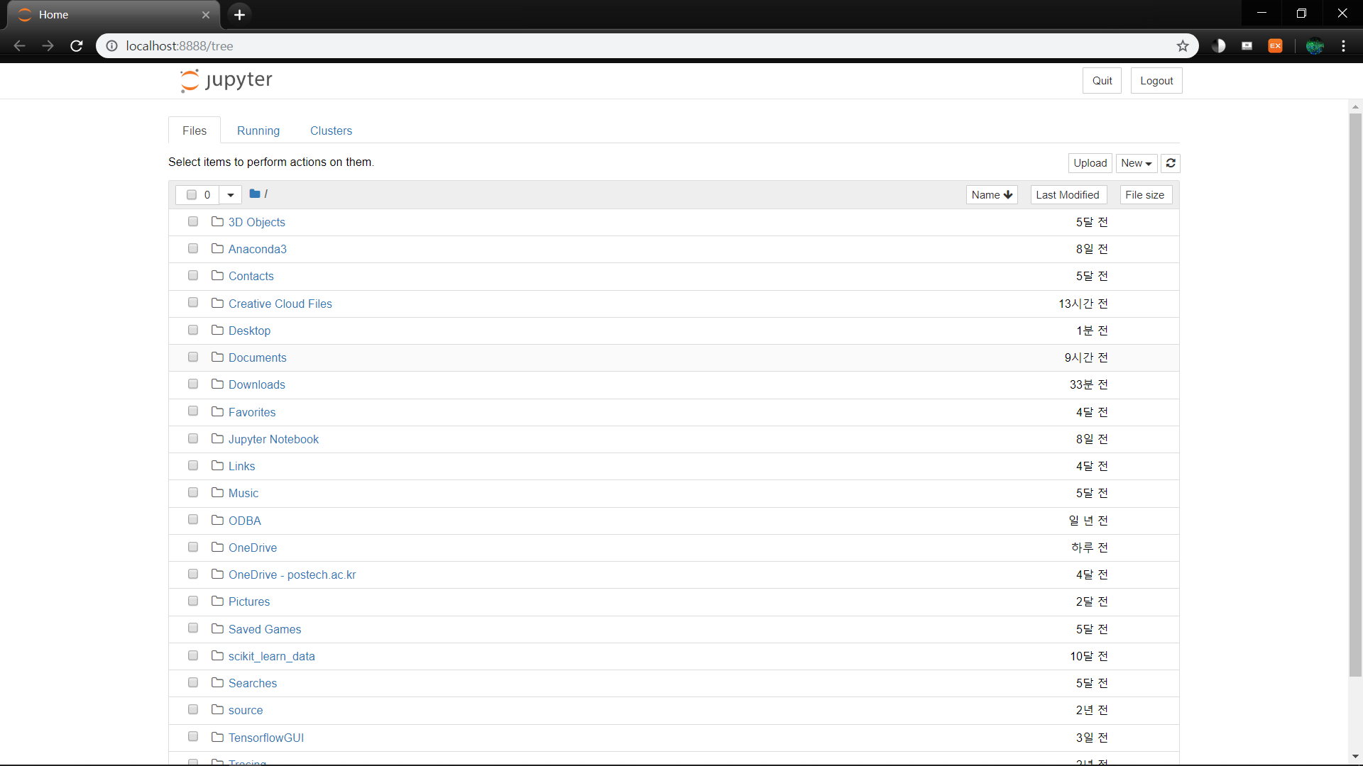
Jupyter notebook tutorial

Slide 10
Jupyter notebook tutorial
.ipynb
우리가 실습할 코드의 확장자 (ipython notebook 의 약자)
python 코드를 실시간으로 실행시켜가며 확인할 수 있게 해준다.
Kerenl 설정
Anaconda environment 설정을 jupyter notebook 내부에서도 설정 가 능
가끔 실행이 안될 시, jupyter notebook 을 적절한 conda environment
에서 실행한 것이 아니므로, 재시작 혹은 kernel 설정 필요

Slide 11
Pytorch tutorial
What is Pytorch?
Open source machine learning library
why we use a Pytorch?
Computational Power via GPU
Convenience via auto differentiation

Slide 12
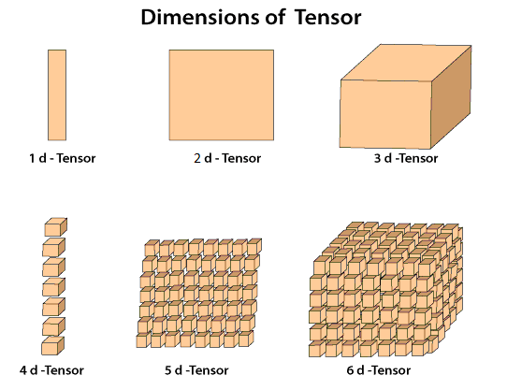
Pytorch tutorial
Tensor: n-dimensional array

Slide 13
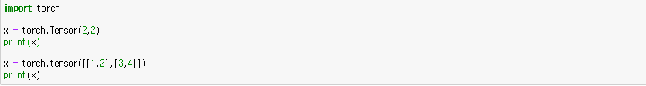
Pytorch tutorial

Slide 14
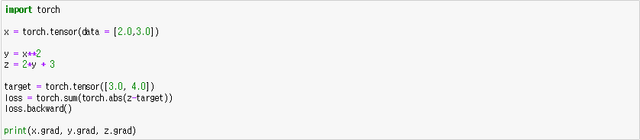
Pytorch tutorial

Slide 15
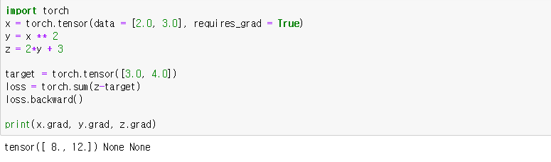
Pytorch tutorial

